Slide 1


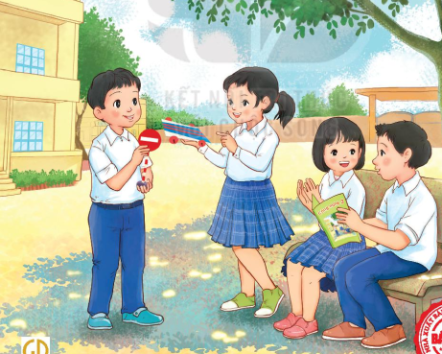

TRƯỜNG TIỂU HỌC SỐ 1 CÁT TÂN
GIÁO ÁN ĐIỆN TỬ
MÔN: CÔNG NGHỆ 3

Slide 2

KHỞI ĐỘNG

Slide 3

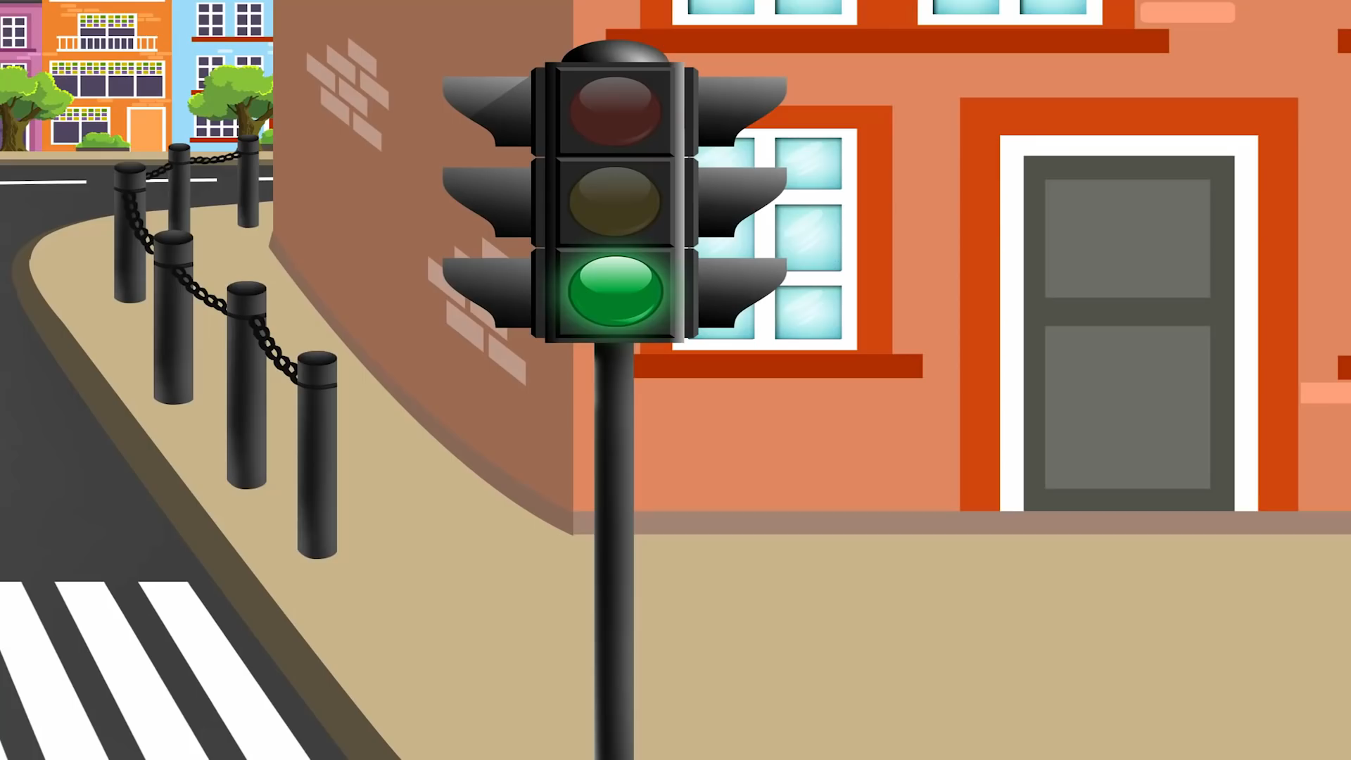

Slide 4
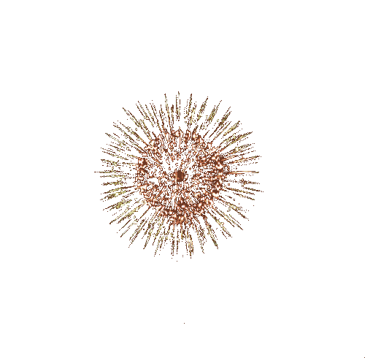



Trò chơi “ AI NHANH, AI ĐÚNG”
Câu 1: Bài hát có tên là gì?
A
Em đi qua ngã tư đường phố
B
Đèn xanh đèn đỏ
C
Em tham gia giao thông

Slide 5
Trò chơi “ AI NHANH, AI ĐÚNG”
Câu 2: Bài hát em đi qua ngã tư đường phố nói về đèn tín hiệu giao thông gồm những màu nào?
A
Màu đen, màu xanh, màu đỏ
B
Màu xanh, màu hồng, màu vàng
C
Màu xanh, màu đỏ, màu vàng

Slide 6
Trò chơi “ AI NHANH, AI ĐÚNG”
Câu 3: Ý nghĩa của các màu đèn tín hiệu giao thông là gì?
A
Đèn đỏ đi, đèn xanh dừng lại, đèn vàng đi chậm
B
Đèn xanh đi, đèn đỏ dừng lại, đèn vàng đi chậm hoặc dừng lại.
C
Đèn vàng đi nhanh, đèn đỏ đi chậm, đèn xanh dừng lại

Slide 7
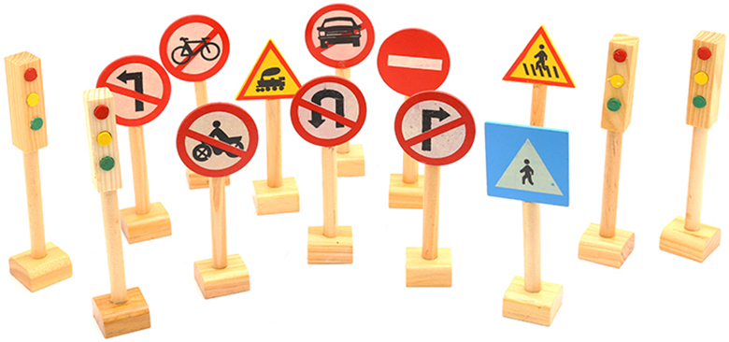
Tuần 26
Thứ… ngày… tháng… năm 2025
BÀI 9: LÀM BIỂN BÁO GIAO THÔNG (TIẾT 1)
NỘI DUNG BÀI HỌC
01
02
Tìm hiểu về biển báo giao thông
Làm mô hình biển báo giao thông

Slide 8


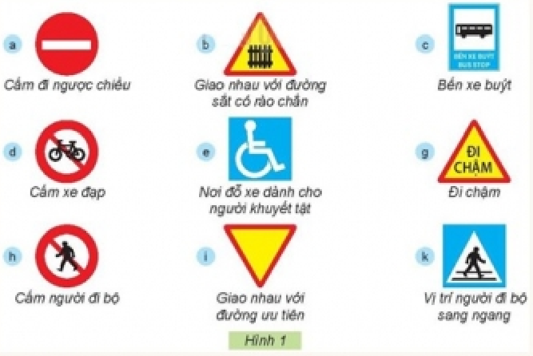
Tuần 26
Thứ… ngày… tháng… năm 2025
BÀI 9: LÀM BIỂN BÁO GIAO THÔNG (TIẾT 1)
1. TÌM HIỂU VỀ BIỂN BÁO GIAO THÔNG
KHÁM PHÁ
THẢO LUẬN CẶP ĐÔI
Quan sát Hình 1 SGK trang 46 và cho biết:
- Biển báo giao thông dùng để làm gì?
-Các biển báo giao thông trong Hình 1 có hình dạng, màu sắc và ý nghĩa như thế nào?

Slide 9
Tuần 26
Thứ… ngày… tháng… năm 2025
BÀI 9: LÀM BIỂN BÁO GIAO THÔNG (TIẾT 1)
1. TÌM HIỂU VỀ BIỂN BÁO GIAO THÔNG
KHÁM PHÁ
Biển báo giao thông dùng để làm gì?
Biển báo giao thông dùng để cung cấp thông tin đến người tham gia giao thông

Slide 10
Tuần 26
Thứ… ngày… tháng… năm 2025
BÀI 9: LÀM BIỂN BÁO GIAO THÔNG (TIẾT 1)
1. TÌM HIỂU VỀ BIỂN BÁO GIAO THÔNG
KHÁM PHÁ
Hình dạng, màu sắc và ý nghĩa của các biển báo giao thông

Slide 11

Tuần 26
Thứ… ngày… tháng… năm 2025
BÀI 9: LÀM BIỂN BÁO GIAO THÔNG (TIẾT 1)
1. TÌM HIỂU VỀ BIỂN BÁO GIAO THÔNG
KHÁM PHÁ
BIỂN BÁO | HÌNH DẠNG, MÀU SẮC | Ý NGHĨA
Báo đường cấm tất cả các loại xe (xe cơ giới và xe thô sơ) đi vào theo chiều đặt biển, trừ các xe được ưu tiên theo quy định
Hình tròn nền đỏ, chi tiết màu trắng

Slide 12

Tuần 26
Thứ… ngày… tháng… năm 2025
BÀI 9: LÀM BIỂN BÁO GIAO THÔNG (TIẾT 1)
1. TÌM HIỂU VỀ BIỂN BÁO GIAO THÔNG
KHÁM PHÁ
BIỂN BÁO | HÌNH DẠNG, MÀU SẮC | Ý NGHĨA
Báo trước sắp đến chỗ giao nhau giữa đường bộ và đường sắt có rào chắn, và có nhân viên ngành đường sắt điều khiển giao thông.
Hình tam giác, màu vàng viền đỏ, chi tiết màu đen

Slide 13

Tuần 26
Thứ… ngày… tháng… năm 2025
BÀI 9: LÀM BIỂN BÁO GIAO THÔNG (TIẾT 1)
1. TÌM HIỂU VỀ BIỂN BÁO GIAO THÔNG
KHÁM PHÁ
BIỂN BÁO | HÌNH DẠNG, MÀU SẮC | Ý NGHĨA
Hình chữ nhật, nền xanh dương, chi tiết màu đen nằm trong hình vuông màu trắng.
Chỉ dẫn điểm dừng đỗ xe BUÝT cho khách lên xuống

Slide 14

Tuần 26
Thứ… ngày… tháng… năm 2025
BÀI 9: LÀM BIỂN BÁO GIAO THÔNG (TIẾT 1)
1. TÌM HIỂU VỀ BIỂN BÁO GIAO THÔNG
KHÁM PHÁ
BIỂN BÁO | HÌNH DẠNG, MÀU SẮC | Ý NGHĨA
Hình tròn viền đỏ, nền trắng, chi tiết hình xe đạp màu đen.
Biển báo cấm xe đạp đi qua, không có giá trị cấm những người dắt xe đạp

Slide 15

Tuần 26
Thứ… ngày… tháng… năm 2025
BÀI 9: LÀM BIỂN BÁO GIAO THÔNG (TIẾT 1)
1. TÌM HIỂU VỀ BIỂN BÁO GIAO THÔNG
KHÁM PHÁ
BIỂN BÁO | HÌNH DẠNG, MÀU SẮC | Ý NGHĨA
Hình vuông, nền màu xanh dương nhạt, chi tiết màu trắng.
Chỉ dẫn nơi đỗ xe dành cho người khuyết tật

Slide 16

Tuần 26
Thứ… ngày… tháng… năm 2025
BÀI 9: LÀM BIỂN BÁO GIAO THÔNG (TIẾT 1)
1. TÌM HIỂU VỀ BIỂN BÁO GIAO THÔNG
KHÁM PHÁ
BIỂN BÁO | HÌNH DẠNG, MÀU SẮC | Ý NGHĨA
Hình tam giác, màu vàng, viền đỏ, chi tiết màu đen
Biển báo nhắc người tham gia giao thông giảm tốc độ và đi chậm lại.

Slide 17

Tuần 26
Thứ… ngày… tháng… năm 2025
BÀI 9: LÀM BIỂN BÁO GIAO THÔNG (TIẾT 1)
1. TÌM HIỂU VỀ BIỂN BÁO GIAO THÔNG
KHÁM PHÁ
BIỂN BÁO | HÌNH DẠNG, MÀU SẮC | Ý NGHĨA
Hình tròn viền đỏ, nền trắng, chi tiết màu đen
Biển báo cấm người đi bộ qua lại

Slide 18

Tuần 26
Thứ… ngày… tháng… năm 2022
BÀI 9: LÀM BIỂN BÁO GIAO THÔNG (TIẾT 1)
1. TÌM HIỂU VỀ BIỂN BÁO GIAO THÔNG
KHÁM PHÁ
BIỂN BÁO | HÌNH DẠNG, MÀU SẮC | Ý NGHĨA
Hình tam giác ngược, màu vàng, viền đỏ
Báo trước sắp giao nhau với đường ưu tiên

Slide 19

Tuần 26
Thứ… ngày… tháng… năm 2025
BÀI 9: LÀM BIỂN BÁO GIAO THÔNG (TIẾT 1)
1. TÌM HIỂU VỀ BIỂN BÁO GIAO THÔNG
KHÁM PHÁ
BIỂN BÁO | HÌNH DẠNG, MÀU SẮC | Ý NGHĨA
Hình vuông, nền xanh dương, chi tiết màu đèn nằm trong khung tam giác trắng.
Chỉ dẫn cho người tham gia giao thông biết nơi dành cho người đi bộ sang ngang.

Slide 20


Tuần 26
Thứ… ngày… tháng… năm 2025
BÀI 9: LÀM BIỂN BÁO GIAO THÔNG (TIẾT 1)
1. TÌM HIỂU VỀ BIỂN BÁO GIAO THÔNG
THỰC HÀNH
Chia học sinh thành các nhóm, mỗi nhóm học sinh lựa chọn và sắp xếp các biển báo giao thông ở Hình 1 SGK Trang 46 vào bảng mẫu.

Slide 21
Tuần 26
Thứ… ngày… tháng… năm 2025
BÀI 9: LÀM BIỂN BÁO GIAO THÔNG (TIẾT 1)
1. TÌM HIỂU VỀ BIỂN BÁO GIAO THÔNG
BIỂN BÁO CẤM | BIỂN BÁO NGUY HIỂM | BIỂN CHỈ DẪN
THỰC HÀNH

Slide 22

Tuần 26
Thứ… ngày… tháng… năm 2025
BÀI 9: LÀM BIỂN BÁO GIAO THÔNG (TIẾT 1)
1. TÌM HIỂU VỀ BIỂN BÁO GIAO THÔNG
THÔNG TIN CHO EM
BIỂN BÁO GIAO THÔNG
BIỂN BÁO CẤM: Phần lớn các biển báo cấm có viền đỏ, nền màu trắng, trên nền có hình vẽ hoặc chữ số, chữ viết màu đen.
BIỂN BÁO NGUY HIỂM: Đó là những biển báo hình tam giác đều có viền đỏ và nền màu vàng, trên có hình vẽ màu đen mô tả một sự việc báo hiệu.
BIỂN BÁO CHỈ DẪN Màu sắc nền xanh dương, trên có hình vẽ màu đen hoặc trắng mô tả một sự việc báo hiệu.

Slide 23



Kính chúc các thầy cô giáo mạnh khỏe
Chúc các em chăm ngoan học tốt!

